Slide 1
第三章 矩阵分解
3.3 Schur 分解

Slide 2

第三章 矩阵分解——Schur分解
定理3.3.1（Schur引理）任意$n阶复$方矩阵$A$相似于上三角矩阵$Λ$，即存在可逆矩阵$P$使得${Λ=P}^{−1}AP$为上三角阵，其中上三角矩阵$Λ$的对角元素是矩阵$A$的特征值.

Slide 3

第三章 矩阵分解——Schur分解
定理3.3.2$\left(\text{Schur}\text{引理}\right)$任意$复$方阵$A$酉相似于上三角阵$Λ$,即存在酉矩阵$U$使得$U^{H}AU=Λ$为上三角阵.

Slide 4
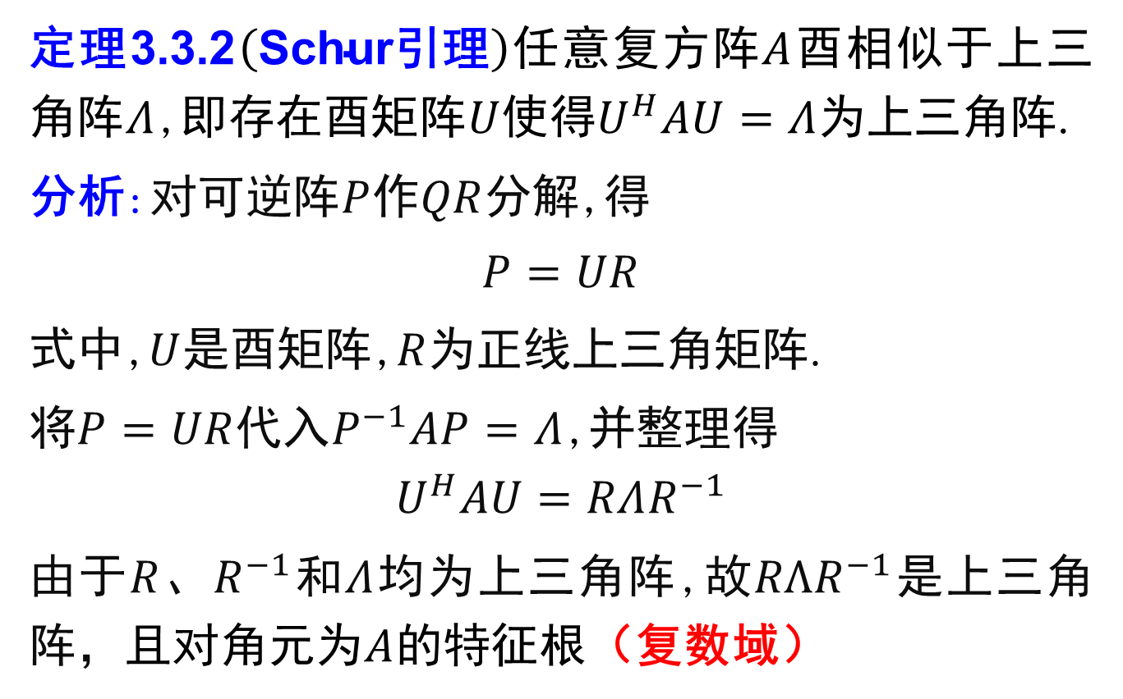
第三章 矩阵分解——Schur分解
定理3.3.2$\left(\text{Schur}\text{引理}\right)$任意$复$方阵$A$酉相似于上三角阵$Λ$,即存在酉矩阵$U$使得$U^{H}AU=Λ$为上三角阵.
分析:对可逆阵$P$作$QR$分解,得
$P=UR$
式中,$U$是酉矩阵,$R$为正线上三角矩阵.
将$P=UR$代入$P^{−1}AP=Λ$,并整理得
$$U^{H}AU=RΛR^{−1}$$
由于$R$、$R^{−1}$和$Λ$均为上三角阵,故$RΛR^{−1}$是上三角阵，且对角元为$A$的特征根（复数域）

Slide 5
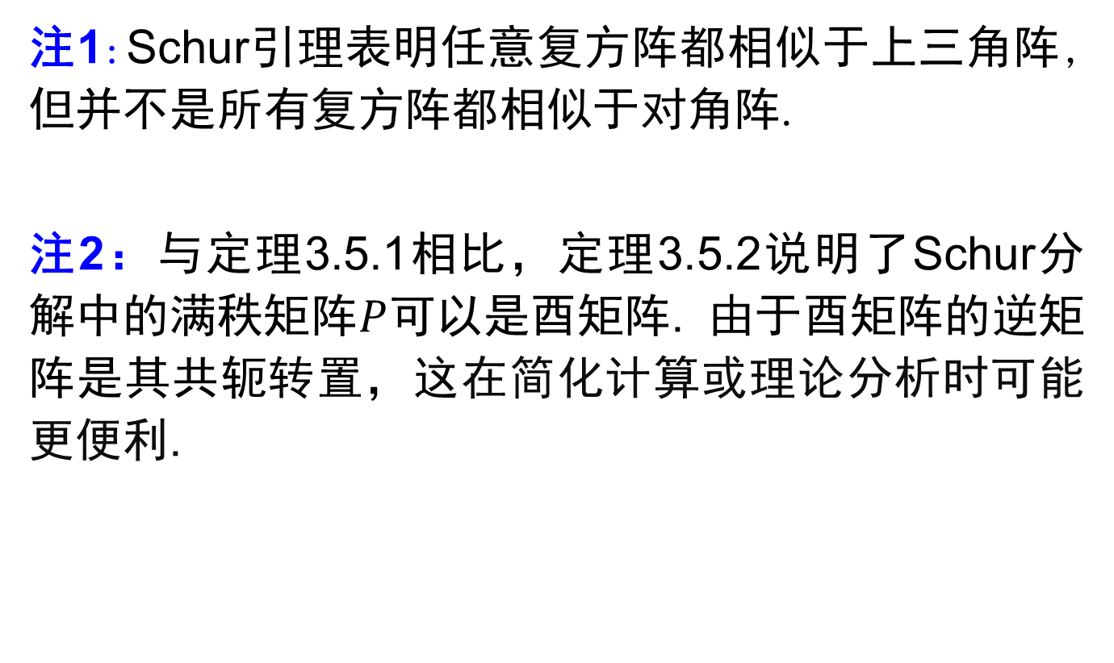
第三章 矩阵分解——Schur分解
注1:Schur引理表明任意复方阵都相似于上三角阵,但并不是所有复方阵都相似于对角阵.
注2：与定理3.5.1相比，定理3.5.2说明了Schur分解中的满秩矩阵$P$可以是酉矩阵. 由于酉矩阵的逆矩阵是其共轭转置，这在简化计算或理论分析时可能更便利.

Slide 6

第三章 矩阵分解——Schur分解
思考:是否存在正交阵$Q$使得实阵$A$满足如下分解？
$$Q^{T}AQ=Λ=\left[\begin{matrix}λ_{1} & & ∗ \\ & ⋱ & \\ 0 & & λ_{n}\end{matrix}\right]$$

Slide 7
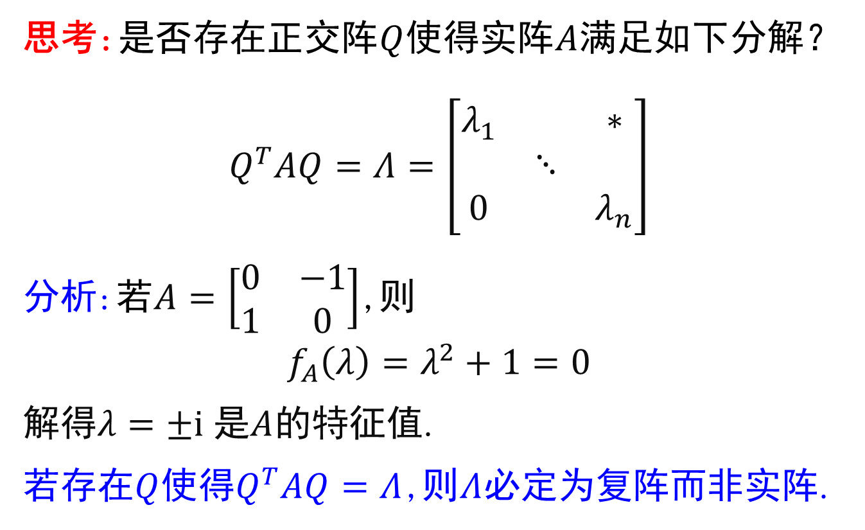
第三章 矩阵分解——Schur分解
思考:是否存在正交阵$Q$使得实阵$A$满足如下分解？
$$Q^{T}AQ=Λ=\left[\begin{matrix}λ_{1} & & ∗ \\ & ⋱ & \\ 0 & & λ_{n}\end{matrix}\right]$$
分析:若$A=\left[\begin{matrix}0 & −1 \\ 1 & 0\end{matrix}\right]$,则
$$f_{A}\left(λ\right)=λ^{2}+1=0$$
解得$λ=±i$是$A$的特征值.
若存在$Q$使得$Q^{T}AQ=Λ$,则$Λ$必定为复阵而非实阵.

Slide 8
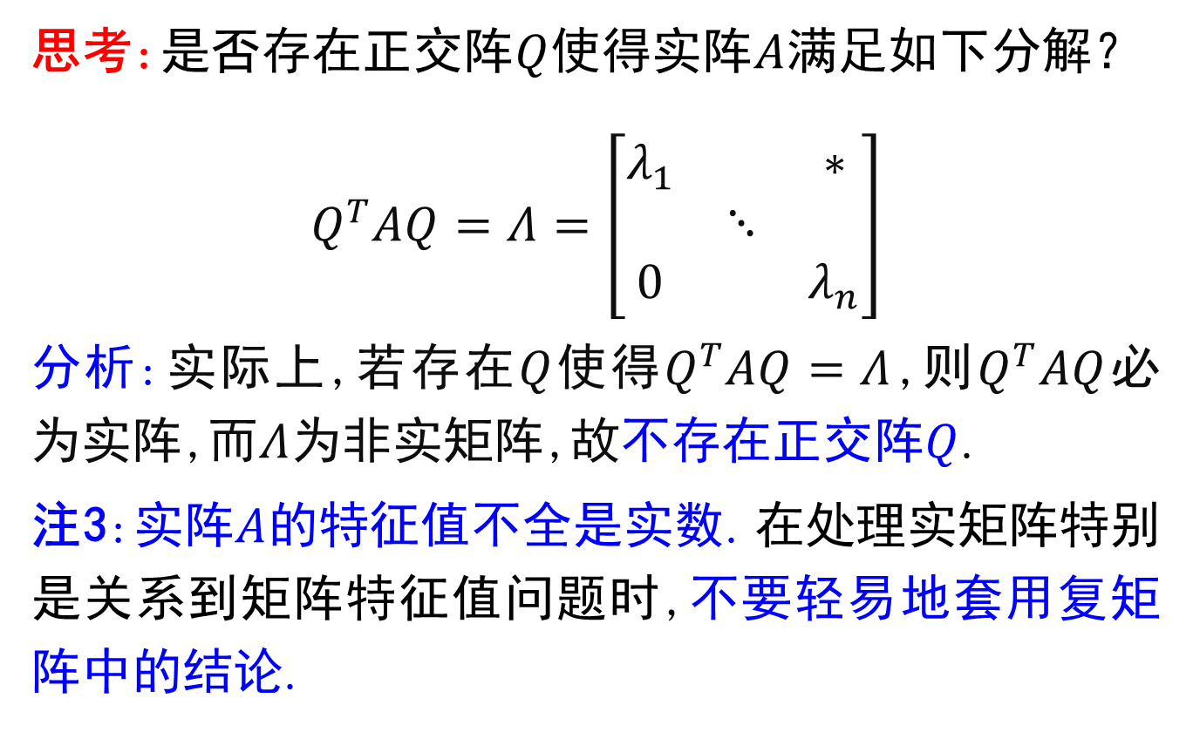
第三章 矩阵分解——Schur分解
思考:是否存在正交阵$Q$使得实阵$A$满足如下分解？
$$Q^{T}AQ=Λ=\left[\begin{matrix}λ_{1} & & ∗ \\ & ⋱ & \\ 0 & & λ_{n}\end{matrix}\right]$$
分析:实际上,若存在$Q$使得$Q^{T}AQ=Λ$,则$Q^{T}AQ$必为实阵,而$Λ$为非实矩阵,故不存在正交阵$Q$.
注3:实阵$A$的特征值不全是实数. 在处理实矩阵特别是关系到矩阵特征值问题时,不要轻易地套用复矩阵中的结论.

Slide 9
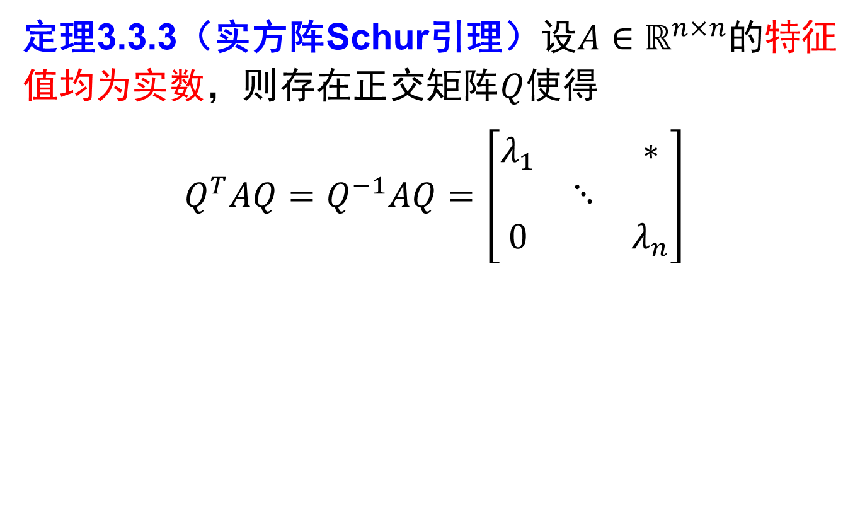
第三章 矩阵分解——Schur分解
定理3.3.3（实方阵Schur引理）设$A∈ℝ^{n×n}$的特征值均为实数，则存在正交矩阵$Q$使得
$$Q^{T}AQ=Q^{−1}AQ=\left[\begin{matrix}λ_{1} & & ∗ \\ & ⋱ & \\ 0 & & λ_{n}\end{matrix}\right]$$

Slide 10
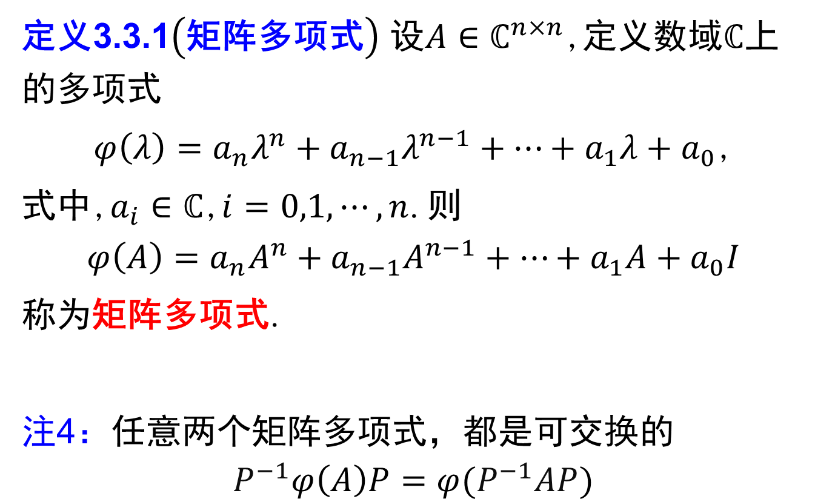
第三章 矩阵分解——Schur分解
定义3.3.1$\left(\text{矩阵多项式}\right)$ 设$A∈ℂ^{n×n}$,定义数域$ℂ$上的多项式
$φ\left(λ\right)=a_{n}λ^{n}+a_{n−1}λ^{n−1}+⋯+a_{1}λ+a_{0}$,
式中,$a_{i}∈ℂ$,$i=0,1,⋯,n$.则
$$φ\left(A\right)=a_{n}A^{n}+a_{n−1}A^{n−1}+⋯+a_{1}A+a_{0}I$$
称为矩阵多项式.
注4：任意两个矩阵多项式，都是可交换的
$$P^{−1}φ\left(A\right)P=φ(P^{−1}AP)$$

Slide 11
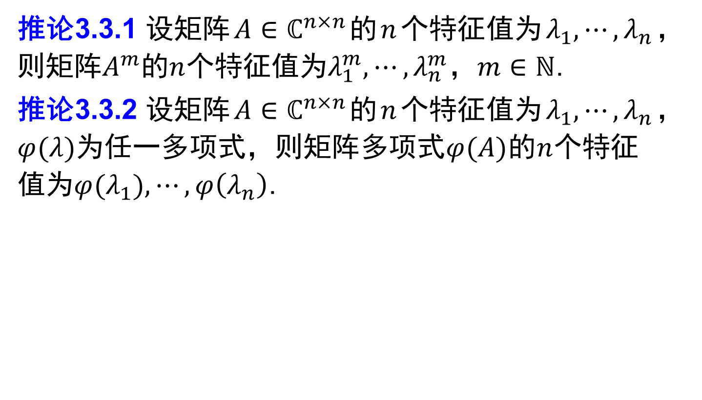
第三章 矩阵分解——Schur分解
推论3.3.1 设矩阵$A∈ℂ^{n×n}$的$n$个特征值为$λ_{1},⋯,λ_{n}$，则矩阵$A^{m}$的$n$个特征值为$λ_{1}^{m},⋯,λ_{n}^{m}$，$m∈ℕ$.
推论3.3.2 设矩阵$A∈ℂ^{n×n}$的$n$个特征值为$λ_{1},⋯,λ_{n}$，$φ(λ)$为任一多项式，则矩阵多项式$φ(A)$的$n$个特征值为$φ(λ_{1}),⋯,φ\left(λ_{n}\right)$.

Slide 12
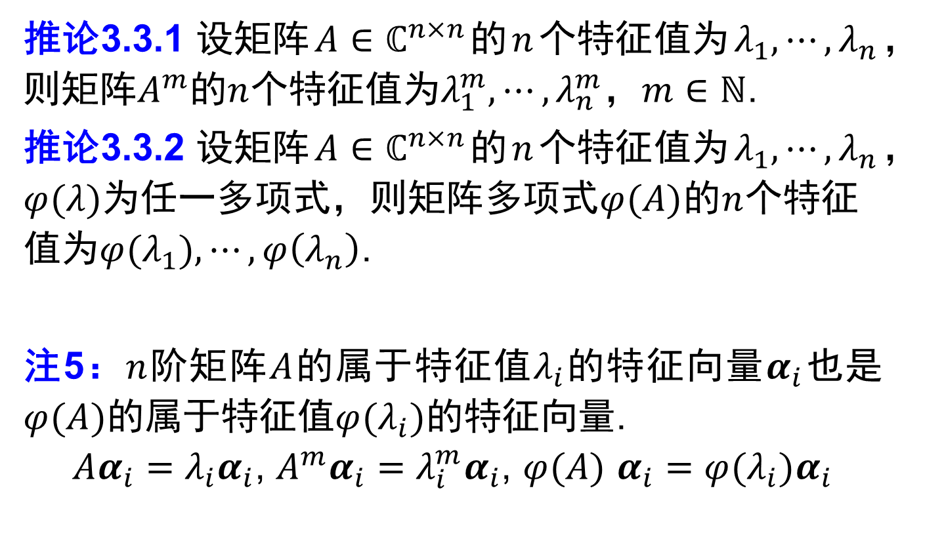
第三章 矩阵分解——Schur分解
推论3.3.1 设矩阵$A∈ℂ^{n×n}$的$n$个特征值为$λ_{1},⋯,λ_{n}$，则矩阵$A^{m}$的$n$个特征值为$λ_{1}^{m},⋯,λ_{n}^{m}$，$m∈ℕ$.
推论3.3.2 设矩阵$A∈ℂ^{n×n}$的$n$个特征值为$λ_{1},⋯,λ_{n}$，$φ(λ)$为任一多项式，则矩阵多项式$φ(A)$的$n$个特征值为$φ(λ_{1}),⋯,φ\left(λ_{n}\right)$.
注5：$n$阶矩阵$A$的属于特征值$λ_{i}$的特征向量$α_{i}$也是$φ(A)$的属于特征值$φ(λ_{i})$的特征向量.
$Aα_{i}=λ_{i}α_{i}$, ${A^{m}α}_{i}=λ_{i}^{m}α_{i}$, $φ(A)$ $α_{i}=φ(λ_{i})α_{i}$

Slide 13
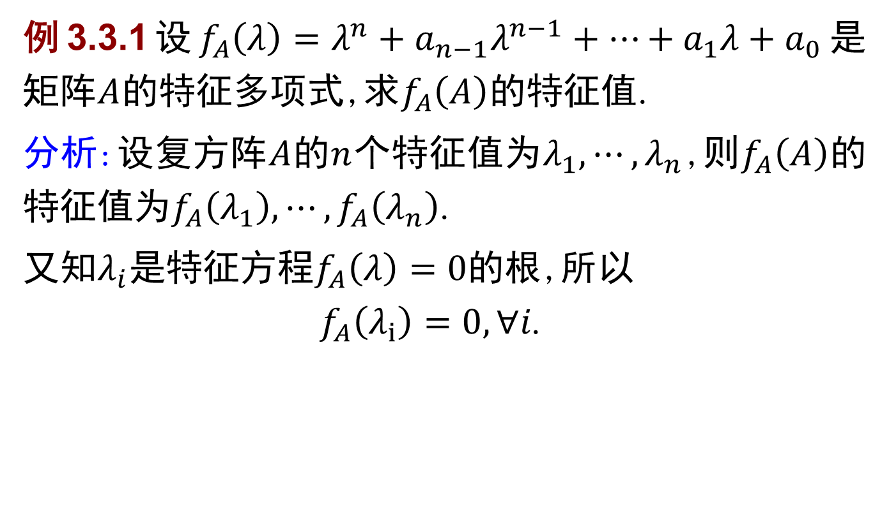
第三章 矩阵分解——Schur分解
例3.3.1设$f_{A}\left(λ\right)=λ^{n}+a_{n−1}λ^{n−1}+⋯+a_{1}λ+a_{0}$是矩阵$A$的特征多项式,求$f_{A}\left(A\right)$的特征值.
分析:设复方阵$A$的$n$个特征值为$λ_{1},⋯,λ_{n}$,则$f_{A}\left(A\right)$的特征值为$f_{A}\left(λ_{1}\right),⋯,f_{A}\left(λ_{n}\right)$.
又知$λ_{i}$是特征方程$f_{A}\left(λ\right)=0$的根,所以
$$f_{A}\left(λ_{i}\right)=0,∀i\text{. }$$

Slide 14

第三章 矩阵分解——Schur分解
定理3.3.4（Hamilton-Cayley定理）设矩阵$A{∈ℂ}^{n×n}$的特征多项式为$f_{A}\left(λ\right)=\left|λI−A\right|$，则$f_{A}\left(A\right)=0$.

Slide 15
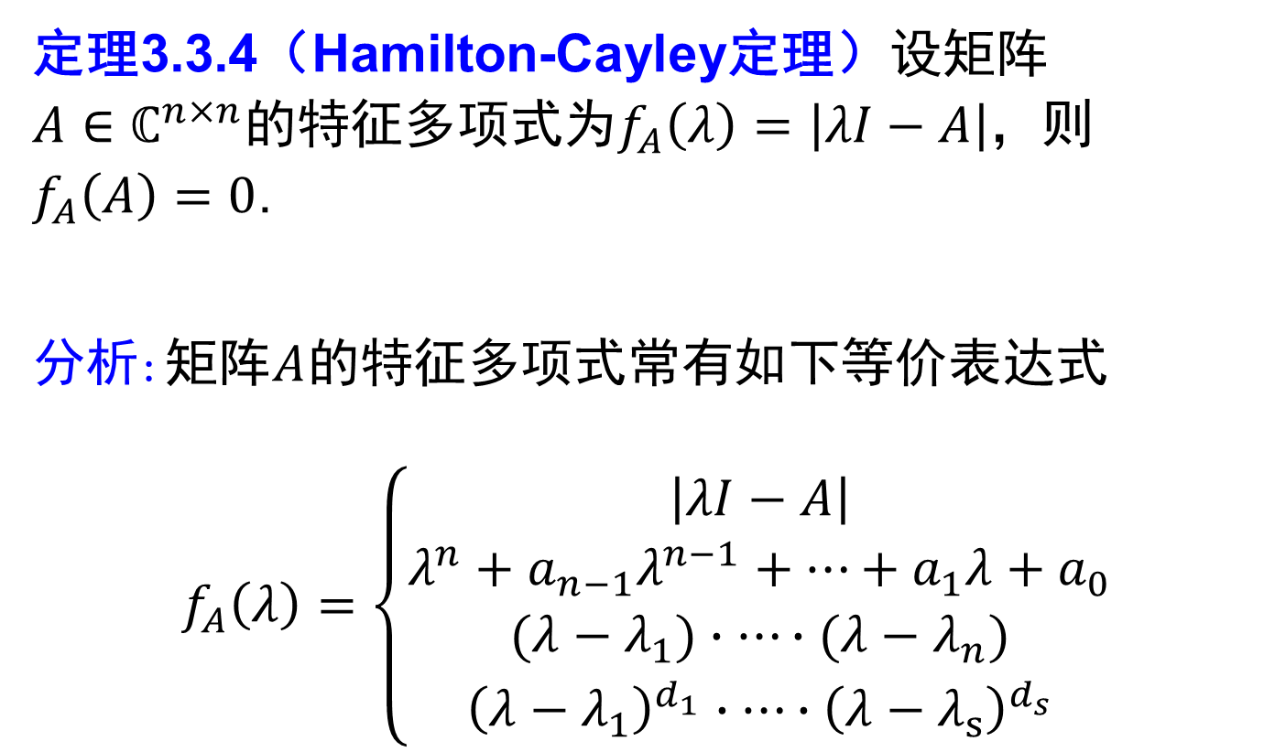
第三章 矩阵分解——Schur分解
定理3.3.4（Hamilton-Cayley定理）设矩阵$A{∈ℂ}^{n×n}$的特征多项式为$f_{A}\left(λ\right)=\left|λI−A\right|$，则$f_{A}\left(A\right)=0$.
分析:矩阵$A$的特征多项式常有如下等价表达式
$$f_{A}\left(λ\right)=\left\{\begin{matrix}\begin{matrix}\left|λI−A\right| \\ λ^{n}+a_{n−1}λ^{n−1}+⋯+a_{1}λ+a_{0}\end{matrix} \\ \begin{matrix}(λ−λ_{1})∙⋯∙(λ−λ_{n}) \\ {\left(λ−λ_{1}\right)}^{d_{1}}∙⋯∙{\left(λ−λ_{s}\right)}^{d_{s}}\end{matrix}\end{matrix}\right.$$

Slide 16

第三章 矩阵分解——Schur分解
例3.3.2 已知$A=\left[\begin{matrix}−1 & −2 & 6 \\ −1 & 0 & 3 \\ −1 & −1 & 4\end{matrix}\right]$,计算$A^{4}−2A^{2}+I$.

Slide 17
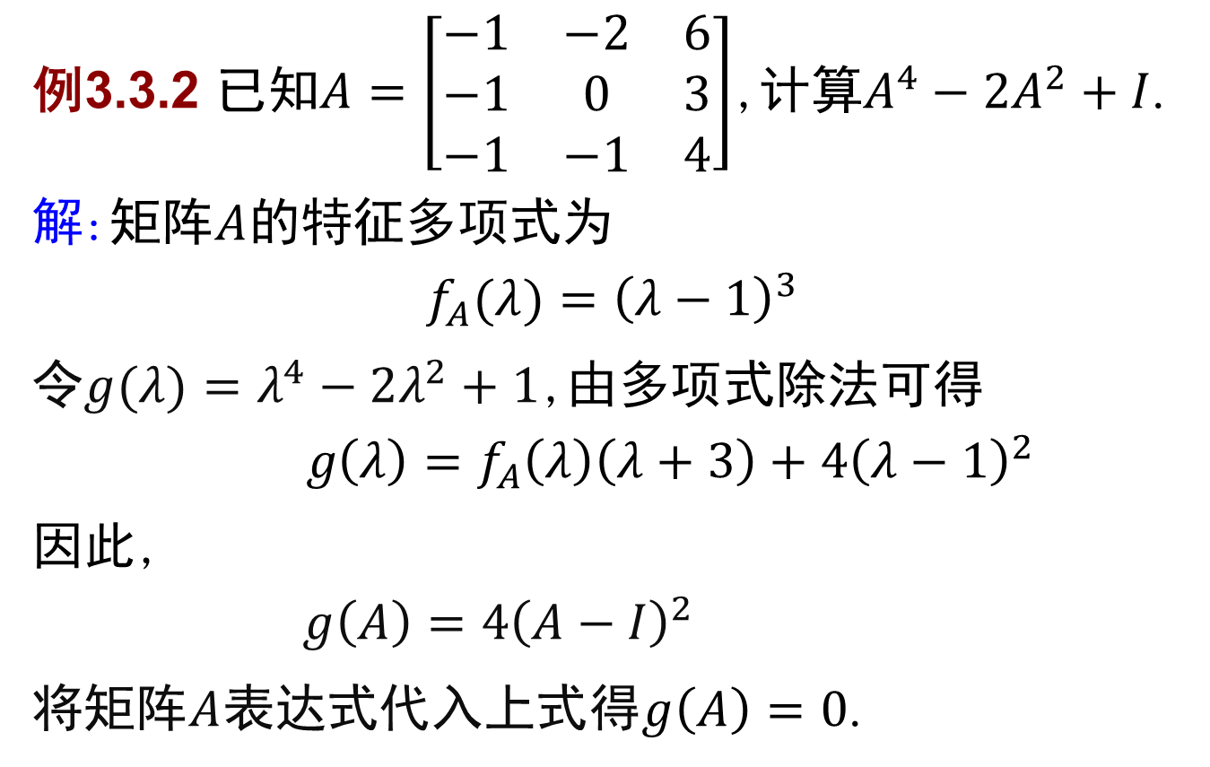
第三章 矩阵分解——Schur分解
例3.3.2 已知$A=\left[\begin{matrix}−1 & −2 & 6 \\ −1 & 0 & 3 \\ −1 & −1 & 4\end{matrix}\right]$,计算$A^{4}−2A^{2}+I$.
解:矩阵$A$的特征多项式为
$$f_{A}(λ)={\left(λ−1\right)}^{3}$$
令$g(λ)=λ^{4}−2λ^{2}+1$,由多项式除法可得
$$g\left(λ\right)=f_{A}\left(λ\right)\left(λ+3\right)+4{\left(λ−1\right)}^{2}$$
因此,
$$g\left(A\right)=4{\left(A−I\right)}^{2}$$
将矩阵$A$表达式代入上式得$g\left(A\right)=0$.

Slide 18
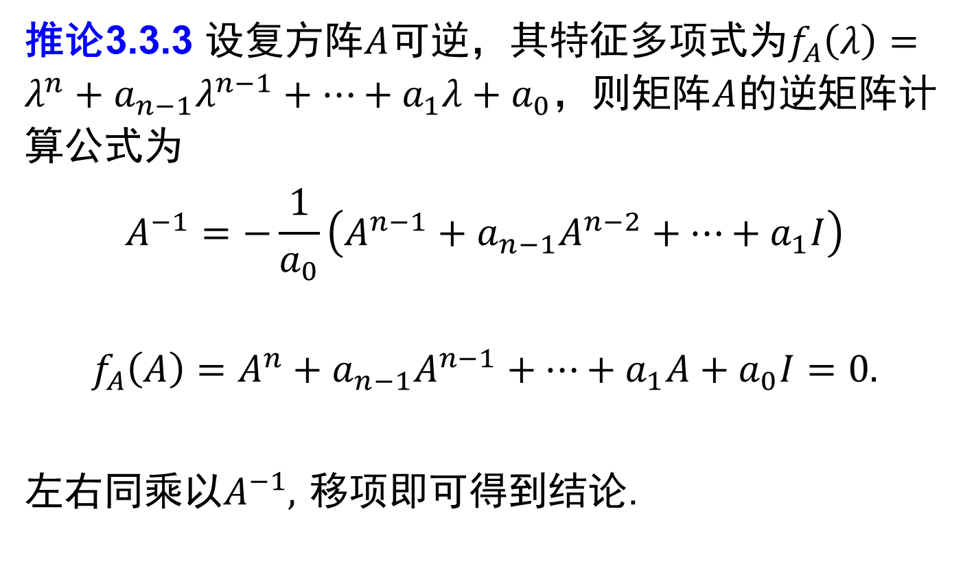
第三章 矩阵分解——Schur分解
推论3.3.3 设复方阵$A$可逆，其特征多项式为$f_{A}\left(λ\right)=λ^{n}+a_{n−1}λ^{n−1}+⋯+a_{1}λ+a_{0}$，则矩阵$A$的逆矩阵计算公式为
$$A^{−1}=−\frac{1}{a_{0}}\left(A^{n−1}+a_{n−1}A^{n−2}+⋯+a_{1}I\right)$$
$$f_{A}\left(A\right)=A^{n}+a_{n−1}A^{n−1}+⋯+a_{1}A+a_{0}I=0.$$
左右同乘以$A^{−1},$ 移项即可得到结论.

Slide 19
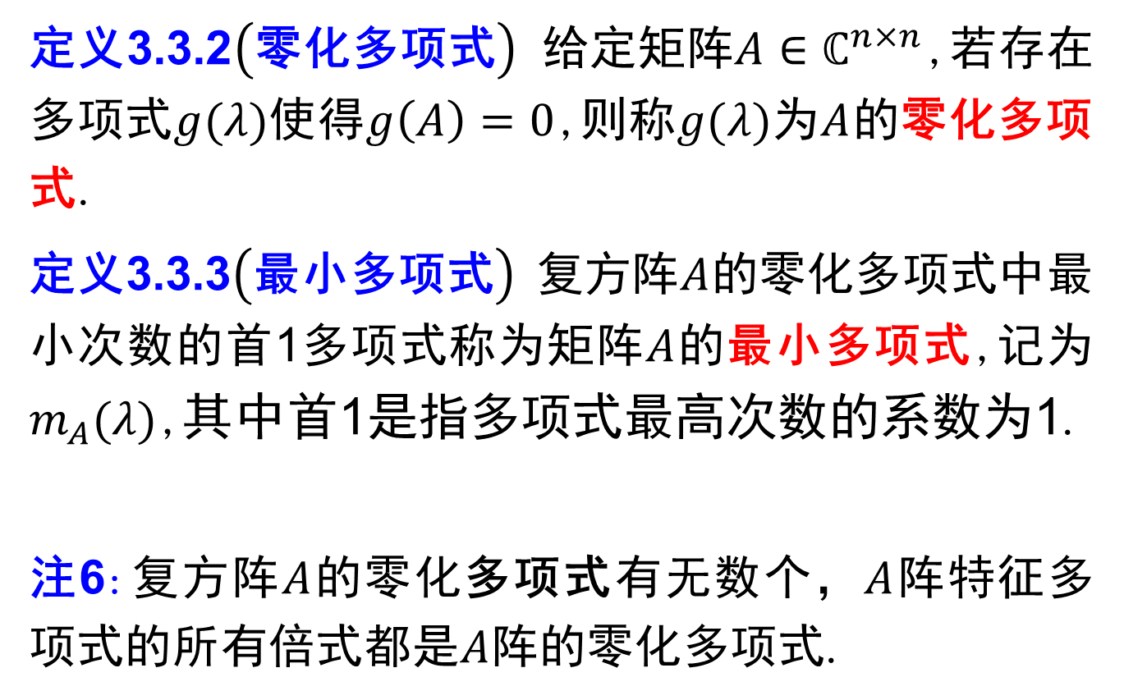
第三章 矩阵分解——Schur分解
定义3.3.2$\left(\text{零化多项式}\right)$ 给定矩阵$A{∈ℂ}^{n×n}$,若存在多项式$g(λ)$使得$g\left(A\right)=0$,则称$g(λ)$为$A$的零化多项式.
定义3.3.3$\left(\text{最小多项式}\right)$ 复方阵$A$的零化多项式中最小次数的首1多项式称为矩阵$A$的最小多项式,记为$m_{A}(λ)$,其中首1是指多项式最高次数的系数为1.
注6:复方阵$A$的零化多项式有无数个，$A$阵特征多项式的所有倍式都是$A$阵的零化多项式.

Slide 20

第三章 矩阵分解——Schur分解
思考:$A$的最小多项式存在吗？若存在,是$f_{A}\left(λ\right)$吗？

Slide 21
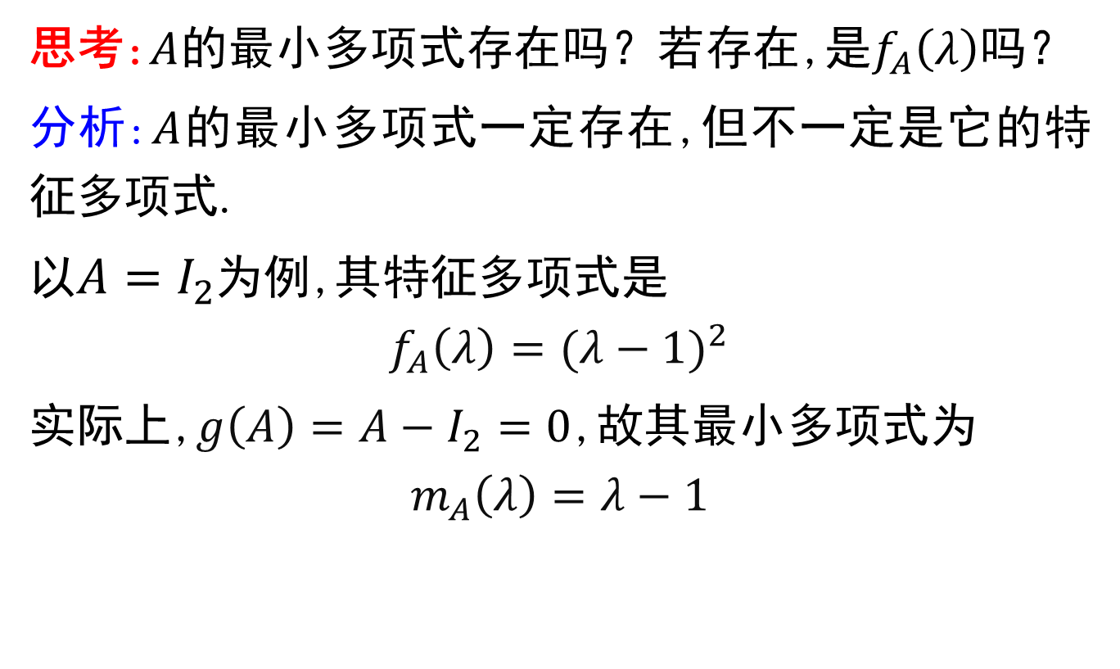
第三章 矩阵分解——Schur分解
思考:$A$的最小多项式存在吗？若存在,是$f_{A}\left(λ\right)$吗？
分析:$A$的最小多项式一定存在,但不一定是它的特征多项式.
以$A=I_{2}$为例,其特征多项式是
$$f_{A}\left(λ\right)=({λ−1)}^{2}$$
实际上,$g\left(A\right)=A−I_{2}=0\text{,}$故其最小多项式为
$$m_{A}\left(λ\right)=λ−1$$

Slide 22
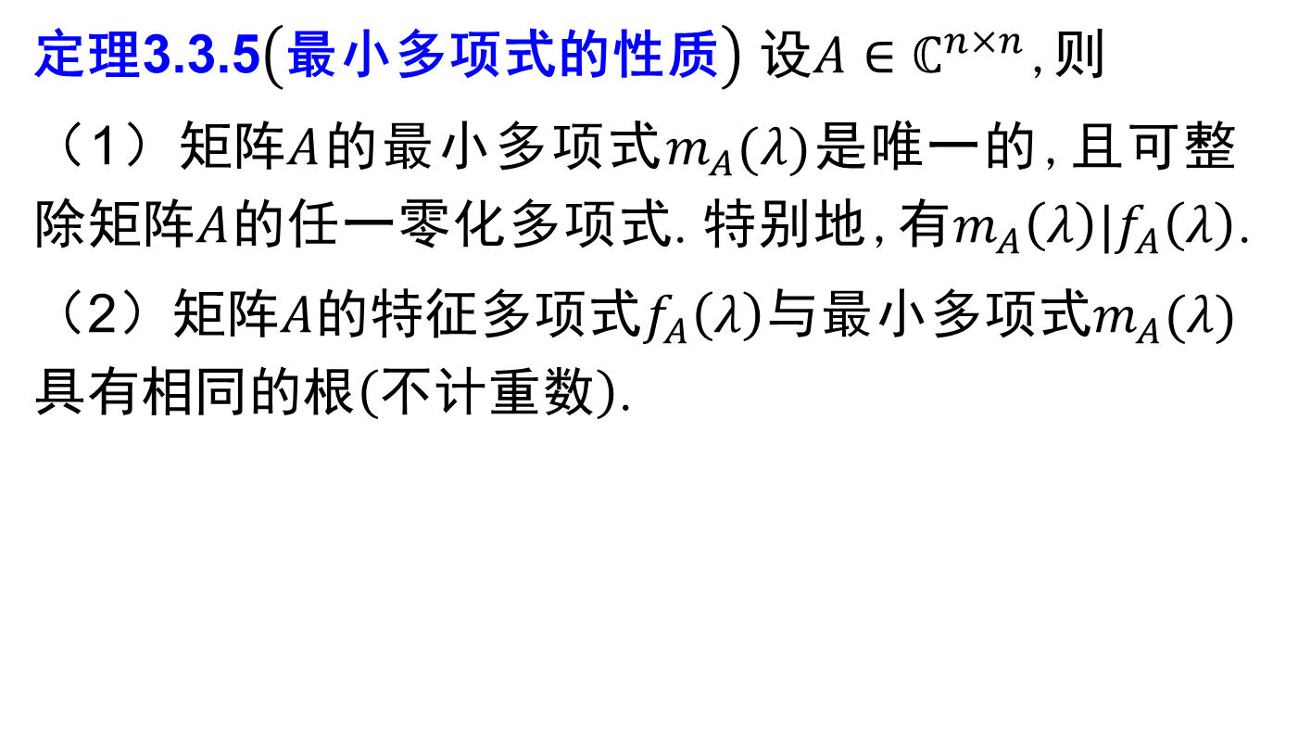
第三章 矩阵分解——Schur分解
定理3.3.5$\left(\text{最小多项式的性质}\right)$ 设$A{∈ℂ}^{n×n}$,则
（1）$矩阵A$的最小多项式$m_{A}(λ)$是唯一的,且可整除$矩阵A$的任一零化多项式.特别地,有$m_{A}\left(λ\right)|f_{A}\left(λ\right)$.
（2）$矩阵A$的特征多项式$f_{A}\left(λ\right)与$最小多项式$m_{A}(λ)$具有相同的根$\left(\text{不}\right.$计重$\left.数\right)$.

Slide 23
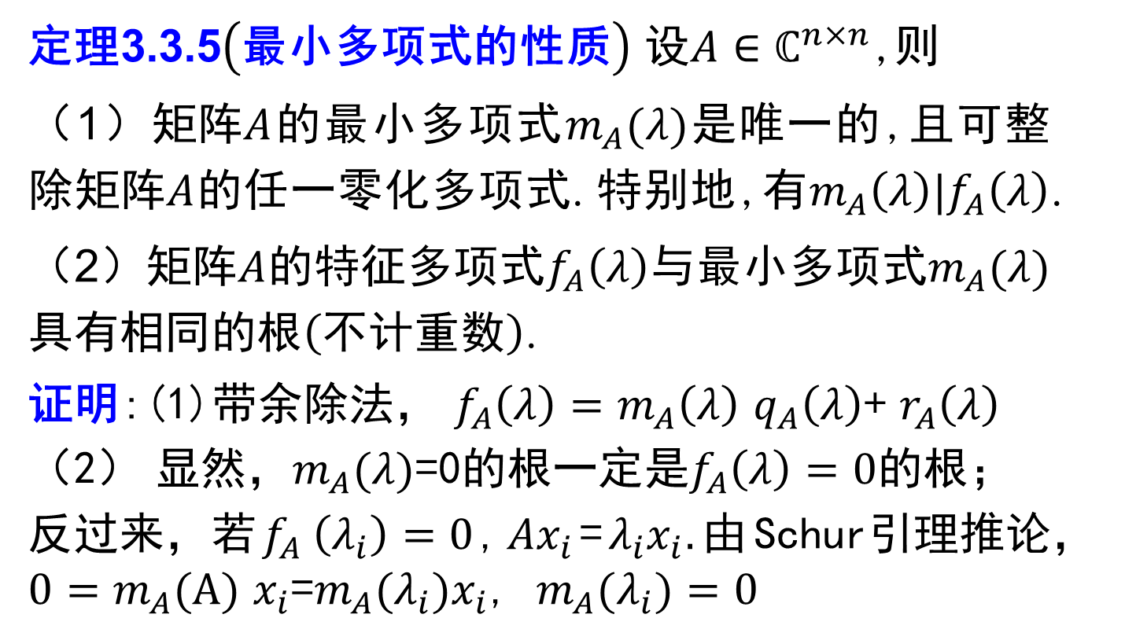
第三章 矩阵分解——Schur分解
定理3.3.5$\left(\text{最小多项式的性质}\right)$ 设$A{∈ℂ}^{n×n}$,则
（1）$矩阵A$的最小多项式$m_{A}(λ)$是唯一的,且可整除$矩阵A$的任一零化多项式.特别地,有$m_{A}\left(λ\right)|f_{A}\left(λ\right)$.
（2）$矩阵A$的特征多项式$f_{A}\left(λ\right)与$最小多项式$m_{A}(λ)$具有相同的根$\left(\text{不}\right.$计重$\left.数\right)$.
证明:(1)带余除法， $f_{A}\left(λ\right)=$ $m_{A}\left(λ\right)$ $q_{A}\left(λ\right)$+ $r_{A}\left(λ\right)$
（2） 显然$，m_{A}(λ)$=0的根一定是$f_{A}\left(λ\right)=0$的根；
反过来，若$f_{A} \left(λ_{i}\right)=0$,$Ax_{i}$=$λ_{i}x_{i}. 由$Schur引理推论， ${0=m}_{A}(A)$ $x_{i}$=${m_{A}(λ}_{i})x_{i}$, ${m_{A}(λ}_{i})=0$

Slide 24

第三章 矩阵分解——Schur分解
例3.3.3 求矩阵$A=\left[\begin{matrix}2 & −2 & 2 \\ −2 & −1 & 4 \\ 2 & 4 & −1\end{matrix}\right]$的最小多项式.

Slide 25
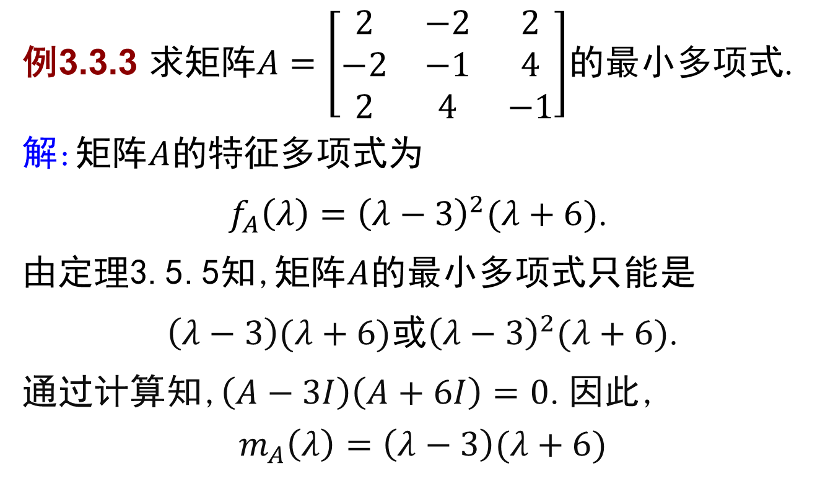
第三章 矩阵分解——Schur分解
例3.3.3 求矩阵$A=\left[\begin{matrix}2 & −2 & 2 \\ −2 & −1 & 4 \\ 2 & 4 & −1\end{matrix}\right]$的最小多项式.
解:矩阵$A$的特征多项式为
$f_{A}\left(λ\right)={\left(λ−3\right)}^{2}(λ+6)$.
由定理3.5.5知,矩阵$A$的最小多项式只能是
$\left(λ−3\right)(λ+6)$或${\left(λ−3\right)}^{2}(λ+6)$.
通过计算知,$\left(A−3I\right)\left(A+6I\right)=0$.因此,
$$m_{A}\left(λ\right)=\left(λ−3\right)(λ+6)$$

Slide 26
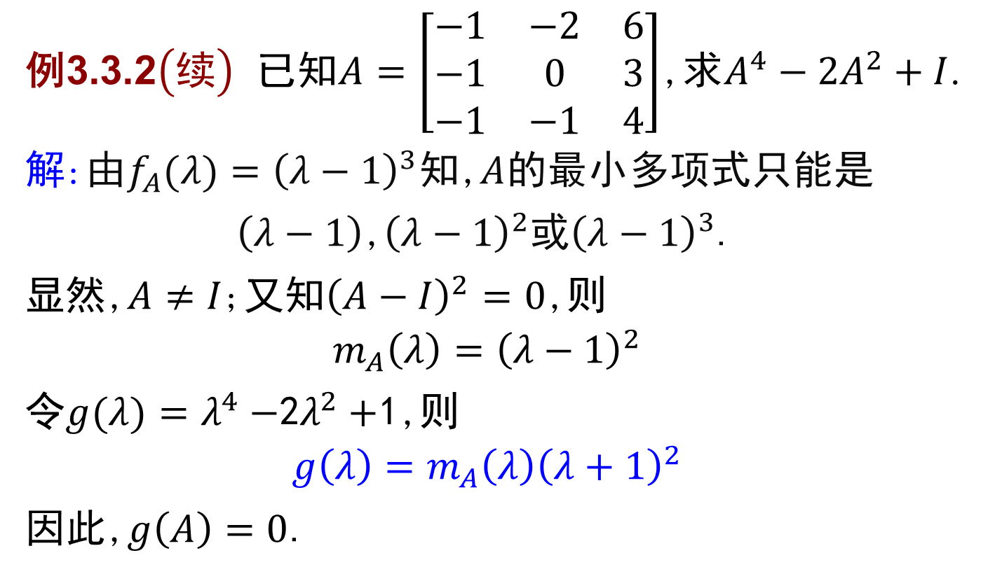
第三章 矩阵分解——Schur分解
例3.3.2$\left(续\right)$ 已知$A=\left[\begin{matrix}−1 & −2 & 6 \\ −1 & 0 & 3 \\ −1 & −1 & 4\end{matrix}\right]$,求$A^{4}−2A^{2}+I$.
解:由$f_{A}(λ)={\left(λ−1\right)}^{3}$知,$A$的最小多项式只能是
$\left(λ−1\right)$,${\left(λ−1\right)}^{2}$或${\left(λ−1\right)}^{3}$.
显然,$A≠I$;又知${\left(A−I\right)}^{2}=0$,则
$$m_{A}\left(λ\right)={\left(λ−1\right)}^{2}$$
令$g(λ)=λ^{4}−$2$λ^{2}+$1,则
$$g\left(λ\right)=m_{A}\left(λ\right){\left(λ+1\right)}^{2}$$
因此,$g\left(A\right)=0$.

